Slide 1
Chính tả
TRONG LỜI MẸ HÁT
GIÁO VIÊN: HOÀNG THỊ PHƯỢNG

Slide 2

Khởi động:
Viết đúng tên huy chương, cơ quan sau:
nhà hát tuổi trẻ
Nhà hát Tuổi trẻ
huy chương vàng
Huy chương Vàng

Slide 3

Nghe – viết đúng chính tả bài thơ “ Trong lời mẹ hát”.
Viết hoa đúng tên các cơ quan, tổ chức.

Slide 4


Slide 5


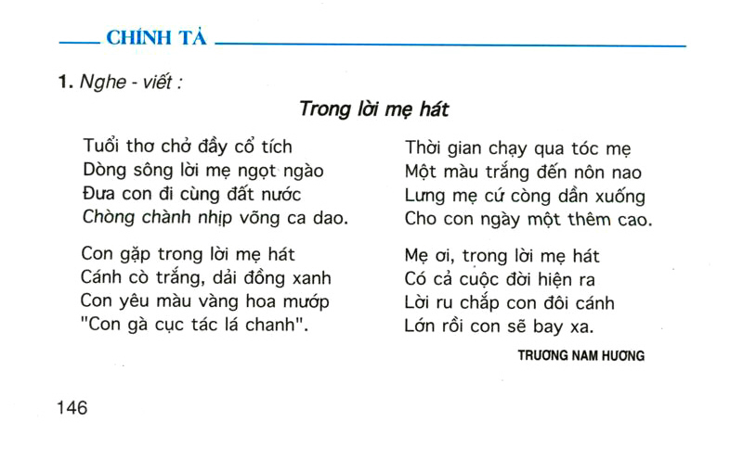

Slide 6


Đọc bài thơ 2 lượt

Slide 7

TRONG LỜI MẸ HÁT
Tuổi thơ chở đầy cổ tích
Dòng sông lời mẹ ngọt ngào
Đưa con đi cùng đất nước
Chòng chành nhịp võng ca dao.
Thời gian chạy qua tóc mẹ
Một màu trắng đến nôn nao
Lưng mẹ cứ còng dần xuống
Cho con ngày một thêm cao.
Con gặp trong lời mẹ hát
Cánh cò trắng, dải đồng xanh
Con yêu màu vàng hoa mướp
“ Con gà cục tác lá chanh”.
Mẹ ơi, trong lời mẹ hát
Có cả cuộc đời hiện ra
Lời ru chắp con đôi cánh
Lớn rồi con sẽ bay xa.
Trương Nam Hương

Slide 8

Nội dung bài thơ nói lên điều gì?
Ca ngợi lời hát, lời ru của mẹ có ý nghĩa rất quan trọng đối với cuộc đời đứa trẻ.
Bài thơ gồm bao nhiêu dòng thơ, mỗi dòng có bao
nhiêu tiếng?
Baøi thô gồm 4 khổ thơ, mỗi khổ thơ có 4 dòng
thơ, mỗi dòng thơ có 6 chữ.

Slide 9

Luyện viết những từ dễ viết sai
chòng chành
01
nhịp võng
02
dải đồng xanh
03
hoa mướp
04

Slide 10

TRONG LỜI MẸ HÁT
Mẹ ơi, trong lời mẹ hát
Có cả cuộc đời hiện ra
Lời ru chắp con đôi cánh
Lớn rồi con sẽ bay xa.
Tuổi thơ chở đầy cổ tích
Dòng sông lời mẹ ngọt ngào
Đưa con đi cùng đất nước
Chòng chành nhịp võng ca dao.
Trương Nam Hương
Con gặp trong lời mẹ hát
Cánh cò trắng, dải đồng xanh
Con yêu màu vàng hoa mướp
“ Con gà cục tác lá chanh”.
Thời gian chạy qua tóc mẹ
Một màu trắng đến nôn nao
Lưng mẹ cứ còng dần xuống
Cho con ngày một thêm cao.

Slide 11
2. Chép lại tên các cơ quan, tổ chức trong đoạn văn sau. Tên các cơ quan, tổ chức ấy được viết như thế nào ?
CÔNG ƯỚC VỀ QUYỀN TRẺ EM
Công ước về quyền trẻ em là văn bản quốc tế đầu tiên đề cập toàn diện các quyền của trẻ em trên cơ sở thừa nhận trẻ em có quyền được chăm sóc, bảo vệ và giúp đỡ đặc biệt.
Việc soạn thảo Công ước được tiến hành từ năm 1979. Nhóm công tác của Liên hợp quốc đặc trách soạn thảo gồm 43 nước thành viên Uỷ ban Nhân quyền Liên hợp quốc và một số cơ quan thuộc hệ thống Liên hợp quốc như Tổ chức Nhi đồng Liên hợp quốc, Tổ chức Lao động Quốc tế cùng khoảng 50 tổ chức phi chính phủ như Tổ chức Quốc tế về bảo vệ trẻ em, Liên minh Quốc tế Cứu trợ trẻ em, Tổ chức Ân xá Quốc tế, Tổ chức Cứu trợ trẻ em của Thuỵ Điển, ....
Việc soạn thảo Công ước được tiến hành từ năm 1979. Nhóm công tác của Liên hợp quốc đặc trách soạn thảo gồm 43 nước thành viên Uỷ ban Nhân quyền Liên hợp quốc và một số cơ quan thuộc hệ thống Liên hợp quốc như Tổ chức Nhi đồng Liên hợp quốc, Tổ chức Lao động Quốc tế cùng khoảng 50 tổ chức phi chính phủ như Tổ chức Quốc tế về bảo vệ trẻ em, Liên minh Quốc tế Cứu trợ trẻ em, Tổ chức Ân xá Quốc tế, Tổ chức Cứu trợ trẻ em của Thuỵ Điển, ....
Sau 10 năm soạn thảo, sửa đổi, ngày 20- 11- 1989, Công ước được Đại hội Đồng Liên hiệp quốc chính thức thông qua. từ ngày 2- 9- 1990, Công ước có hiệu lực, trở thành ật quốc tế. Đến tháng 12- 1996, đã có 187 quốc gia tham gia Công ước
Sau 10 năm soạn thảo, sửa đổi, ngày 20- 11- 1989, Công ước được Đại hội Đồng Liên hiệp quốc chính thức thông qua. từ ngày 2- 9- 1990, Công ước có hiệu lực, trở thành ật quốc tế. Đến tháng 12- 1996, đã có 187 quốc gia tham gia Công ước
Việt Nam là quốc gia đầu tiên của châu Á và là nước thứ hai trên thế giới phê chuẩn Công ước về quyền trẻ em
Theo VŨ NGỌC BÌNH

Slide 12
*** Tên các cơ quan, tổ chức có trong đoạn văn:
01
- Liên hợp quốc
05
Liên minh/ Quốc tế/Cứu trợ trẻ em
02
06
Tổ chức/ Ân xá /quốc tế
Uỷ ban/ Nhân quyền/ Liên hợp quốc
03
07
Tổ chức/ Cứu trợ trẻ em/ của Thuỵ Điển
Tổ chức/ Nhi đồng/ Liên hợp quốc
04
Tổ chức/ Quốc tế/ về bảo vệ trẻ em
08
Đại hội đồng/ Liên hợp quốc.

Slide 13




Slide 14


